Slide 1
Механизмы реакций в органической химии.

Slide 2
Химические реакции - процессы перераспределения электронов и ядер, в результате чего образуются новые химические вещества.
Химические реакции могут осуществляться в один элементарный акт (стадию) – простые реакции, так и через последовательность отдельных стадий – сложные реакции

Slide 4
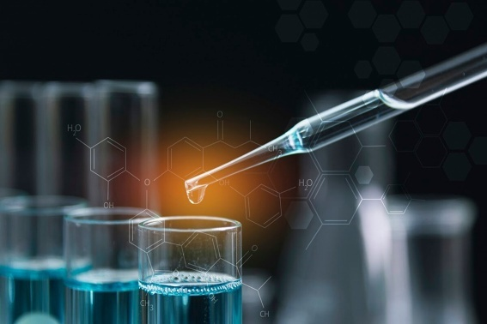
Реакционный центр – атом или группа атомов, участвующих в разрыве или образовании связей
Субстрат – это то соединение, молекула которого поставляет для образования новой связи атом углерода.
Реагент – вещество, атакующее субстрат
Субстрат + Реагент → Продукты

Slide 6
Свободный радикал – это атом или группа атомов с неспаренным валентным электроном.
Наличие неспаренного электрона является причиной низкой стабильности и, в то же время, высокой реакционной способности свободных радикалов.
Существуют относительно стабильные свободные радикалы, у которых возможна делокализация неспаренного электрона по системе сопряженных связей
(С₆Н₅)₃С• - трифенилметильный
С₆Н₅СН₂• - бензильный
СН₂ = СН – СН₂• - аллильный

Slide 9
Перициклические реакции –
химические реакции, в которых реорганизация связей происходит согласованно через циклическую последовательность непрерывно связанных атомов, т.е. разрыв и образование связей происходит одновременно в полностью сопряженном циклическом переходном состоянии.

Slide 10
КЛАССИФИКАЦИЯ РЕАКЦИЙ
ПО ХАРАКТЕРУ ХИМИЧЕСКИХ ПРЕВРАЩЕНИЙ
Реакции замещения (S):
Радикальное замещение (S_{R}):
Нуклеофильное замещение (S_{N}):
Электрофильное замещение (S_{Е}):

Slide 11
Реакции присоединения (А):
Радикальное присоединение (А_{R})
Нуклеофильное присоединение (А_{N}):
Электрофильное присоединение (А_{Е}):

Slide 12
• Реакции отщепления или элиминирования (Е):
Реакции перегруппировки:
Реакции окисления и восстановления:
Процесс окисление включает переход электронов от органического субстрата к реагенту-окислителю.
Процесс восстановления – передача электронов реагента органическому субстрату

Slide 13
КЛАССИФИКАЦИЯ
ПО МОЛЕКУЛЯРНОСТИ РЕАКЦИЙ
/по числу частиц, принимающих участие в скорость определяющей стадии реакции/
Диссоциативные (мономолекулярные) – S_{N}1, Е1
Ассоциативные
(бимолекулярные, тримолекулярные) – S_{N}2, Е2

Slide 14
МЕТОДЫ ИЗУЧЕНИЯ МЕХАНИЗМОВ РЕАКЦИЙ
Кинетический метод:
измеряется скорость реакции в зависимости от концентрации реагирующих веществ, устанавливается порядок и молекулярность (стехиометрия) реакции.
Изотопные методы:
для определения реакционного центра и реагирующие связи в данную связь вместо обычного атома вводят его изотоп ( С – Н → С – D ).
Стереохимические методы:
определение пространственного строения продукта реакции при использовании исходных с известным пространственным строением; так можно судить о пространственном протекании реакции.

Slide 15
Электрофильное присоединение (А_{Е}): характерно
для соединений, содержащих кратные связи
Галогенирование алкенов.
Механизм реакции:

Slide 16
Гидрогалогенирование алкенов
Присоединение протекает по правилу Марковникова:
при присоединении реагентов типа НХ к несимметричным алкенам атом водорода присоединяется к более гидрогенизированному атому углерода двойной связи.
Механизм реакции:
кинетические исследования показали, что это реакция третьего порядка.
Скорость реакции V=k[алкен][НХ]²

Slide 18
Реакции электрофильного замещения (S_{Е}) характерны для ароматических соединений, бензола и его гомологов
Механизм реакции:
I. Образование электрофильной частицы:
II. Образование π- и σ- комплексов:

Slide 19
Галогенирование бензола:
Нитрование:
Сульфирование:

Slide 20
Алкилирование по Фриделю-Крафтсу:
Ацилирование по Фриделю-Крафтсу:

Slide 21
Реакции нуклеофильного присоединения А_{N}
гидратация алкинов (реакция Кучерова)

Slide 22
Реакции нуклеофильного присоединения А_{N}
Строение молекул альдегидов и кетонов
Альдегиды более реакционноспособны в реакциях А_{N}, чем кетоны:
Индуктивное влияние радикалов на электрофильный центр
Пространственный фактор

Slide 25
Реакции S_{N}
Механизм S_{N}1 : третичные галогенпроизводные, третичные спирты

Slide 26
Механизм S_{N}2 :
первичные галогенпроизводные, первичные спирты

Slide 27
S_{N}1
S_{N}2

Slide 28
Реакции отщепления (элиминирования) Е:
α – элиминирование
γ – элиминирование

Slide 29
β – элиминирование
Отщепление галогенводородов осуществляется в присутствии сильного основания (алкоголяты металлов или спиртовые растворы щелочей):
Правило Зайцева: в большинстве реакций дегидрогалогенирования атом водорода отщепляется преимущественно от соседнего наименее гидрогенизированного атома углерода

Slide 31
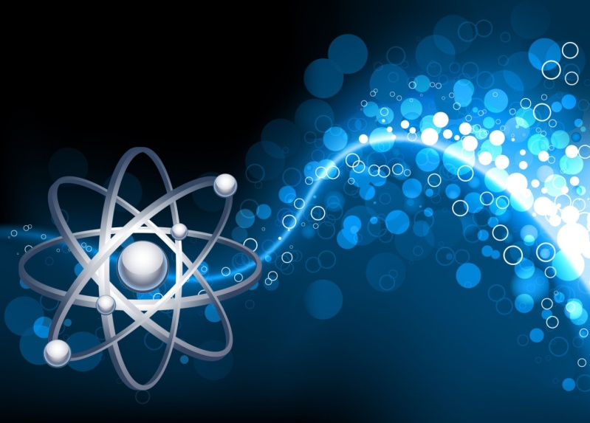
Конкурентность реакций, протекающих
по механизму Е и S_{N} :
В более полярных растворителях протекают реакции замещения
2. Сильные основания направляют реакцию в большей степени в сторону элиминирования
Разветвленность радикала способствует элиминированию
4. Повышение температуры увеличивает выход продукта элиминирования.

